Slide 1
ТЕОРИЈСКИ РАСПОРЕДИ
Вјежбе
Дарко Милуновић, ма
darko.milunovic@ef.unibl.org
Милица Марић
milica.maric@ef.unibl.org

Slide 2
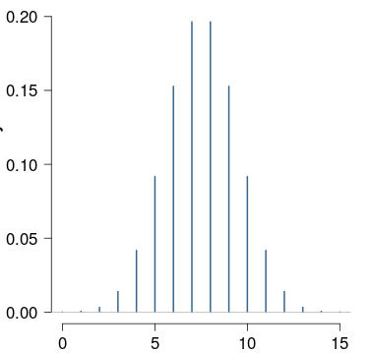
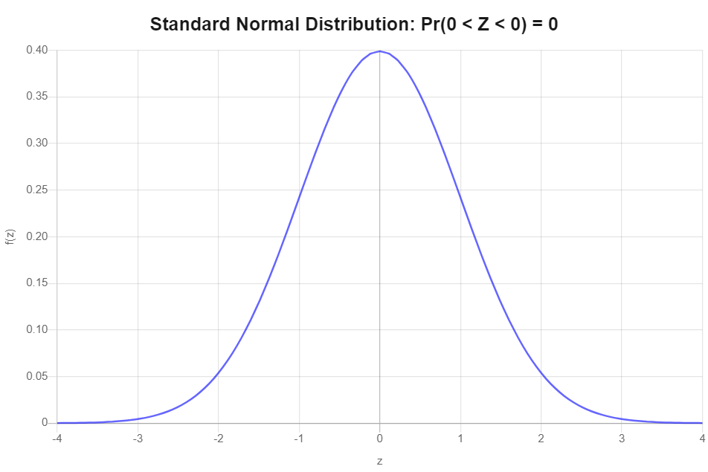
Теоријски распореди
Прекидни
Непрекидни
Биномни
Хипергеометријски
Поасонов
Униформни
Нормални
Студентов
Хи квадрат
Снедекоров

Slide 3


БИНОМНИ РАСПОРЕД (1)
Из демографских истраживања је познато да је вјероватноћа рађања дјечака на једном подручју 0,516, а дјевојчица 0,484.
Колика је вјероватноћа да у породици са четворо дјеце буде:
а) двије дјевојчице,
б) највише двије дјевојчице,
в) једна дјевојчица,
г) најмање једна дјевојчица,
д) ниједна дјевојчица?

Slide 4
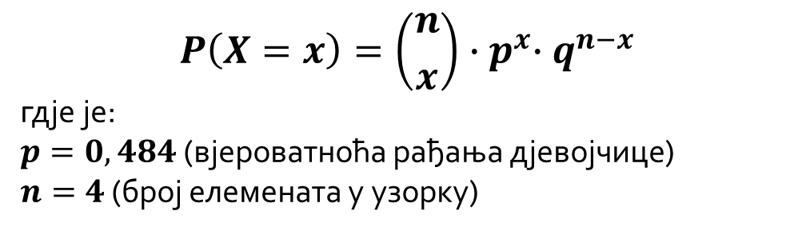

Формула за биномни распоред:
a) Двије дјевојчице ($x=2)$
$$P\left(X=2\right)=\left({4 \atop 2}\right){∙p}^{2}∙q^{4−2}=\left({4 \atop 2}\right){∙0,484}^{2}∙{0,516}^{2}=0,3742$$
б) Највише двије дјевојчице ($x=0,1, 2)$
$$P\left(X≤2\right)=P\left(X=0\right)+P\left(X=1\right)+P\left(X=2\right)=1−\left[P\left(X=3\right)+P(X=4)\right]$$
$$P\left(X≤2\right)=0,0709+0,2659+0,3742=0,7111$$
$$P\left(X=x\right)=\left({n \atop x}\right){∙p}^{x}∙q^{n−x}$$
гдје је:
$p=0,484$ (вјероватноћа рађања дјевојчице)
$n=4$ (број елемената у узорку)

Slide 5


в) Једна дјевојчица $(x=1)$
$$P\left(X=1\right)=\left({4 \atop 1}\right){∙0,484}^{1}∙{0,516}^{3}=0,26598$$
г) Најмање једна дјевојчица ($x=1, 2,3,4)$
$$P\left(X≥1\right)=1−P\left(X=0\right)=1−\left({4 \atop 0}\right){∙0,484}^{0}∙{0,516}^{4}=1−q^{n}=1−{0,516}^{4}=0,9291$$
д) Ниједна дјевојчица ($x=0)$
$$P\left(X=0\right)=\left({4 \atop 0}\right){∙0,484}^{0}∙{0,516}^{4}=q^{n}={0,516}^{4}=0,07089$$

Slide 6
БИНОМНИ РАСПОРЕД (2)
Радници једног предузећа су распоређени према проценту остварења радне норме:
% остварења норме | Број радника
до 85 | 20
85-90 | 35
90-95 | 50
95-100 | 30
преко 100 | 15
Σ | 150
Израчунати вјероватноћу да случајним избором 7 радника буде:
а) највише 2 радника који су остварили радну норму,
б) најмање 2 радника који су остварили радну норму.

Slide 7

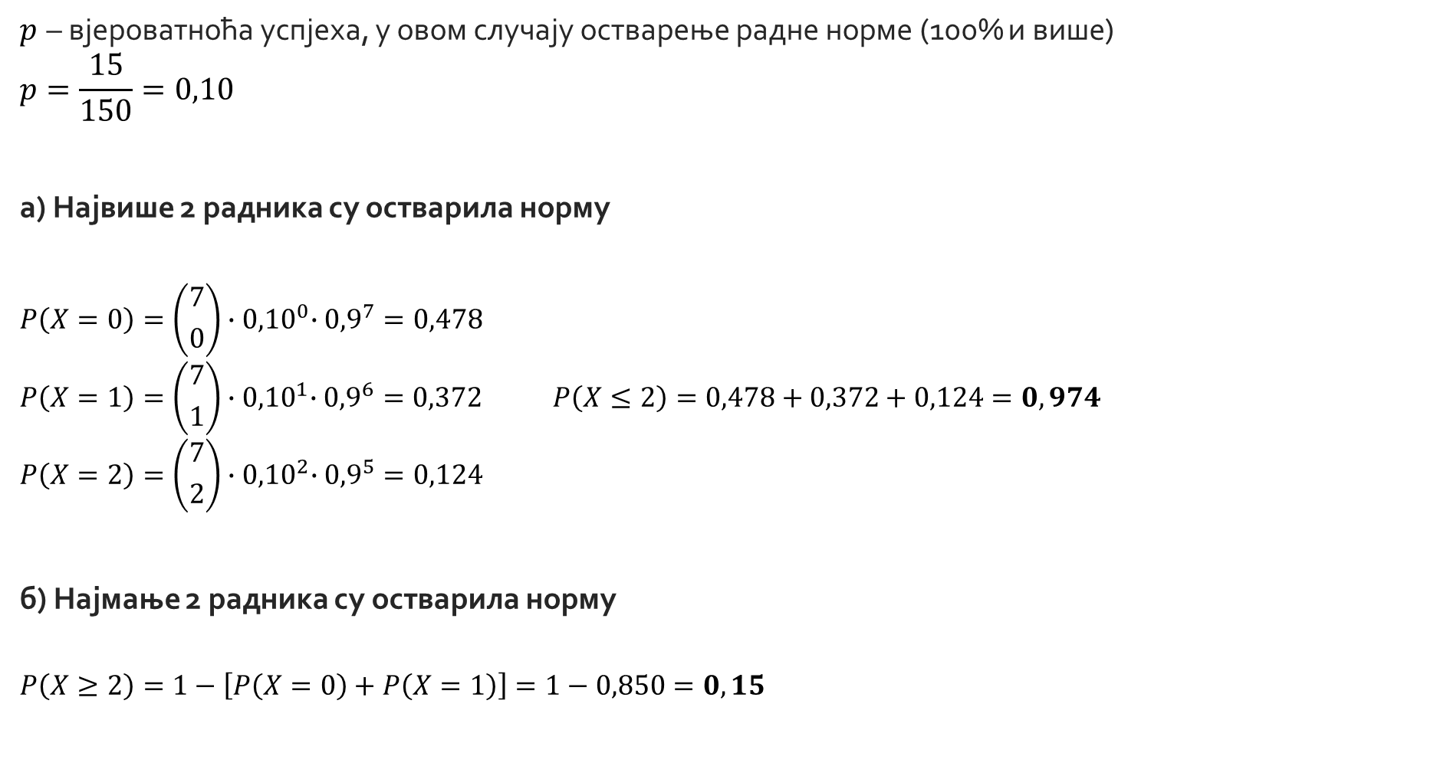
$p$ – вјероватноћа успјеха, у овом случају остварење радне норме (100% и више)
$$p=\frac{15}{150}=0,10$$
а) Највише 2 радника су остварила норму
$$P\left(X=0\right)=\left({7 \atop 0}\right){∙0,10}^{0}∙{0,9}^{7}=0,478$$
$$P\left(X=1\right)=\left({7 \atop 1}\right){∙0,10}^{1}∙{0,9}^{6}=0,372 P\left(X≤2\right)=0,478+0,372+0,124=0,974$$
$$P\left(X=2\right)=\left({7 \atop 2}\right){∙0,10}^{2}∙{0,9}^{5}=0,124$$
б) Најмање 2 радника су остварила норму
$$P\left(X≥2\right)=1−\left[P\left(X=0\right)+P\left(X=1\right)\right]=1−0,850=0,15$$

Slide 8

ХИПЕРГЕОМЕТРИЈСКИ РАСПОРЕД
Oд 40 призвода, 30 је производа прве класе. Случајно је изабрано 5 производа. Колика је вјероватноћа да међу изабраним производима буду:
a) 3 производа I класe,
б) највише 3 производа I класe.
Карактеристике хипергеометријског распореда:
узимамо узорак без понављања,
велика стопа избора ($\frac{n}{N }≥5\%)$

Slide 9


Формула за хипергеометријски распоред:
,,Успјех“ = узели смо производ прве класе
а) Узели смо 3 производа I класe
$$P\left(X=3\right)=\frac{\left({30 \atop 3}\right)\left({10 \atop 2}\right)}{\left({40 \atop 5}\right)}=0,2777$$
б) Узели смо 3 највише производа I класe
$$P\left(X≤3\right)=P\left(X=0\right)+P\left(X=1\right)+P\left(X=2\right)+P\left(X=3\right)=…=0,36695$$
$$P\left(X=x\right)=\frac{\left({N_{1} \atop x}\right)\left({N_{2} \atop n−x}\right)}{\left({N \atop n}\right)}$$
Гдје је:
$N$ – величина основног скупа $n$ – величина узорка
$N_{1}$ - број ,,успјеха“ у основном скупу $x$ – број ,,успјеха“ у узорку

Slide 10

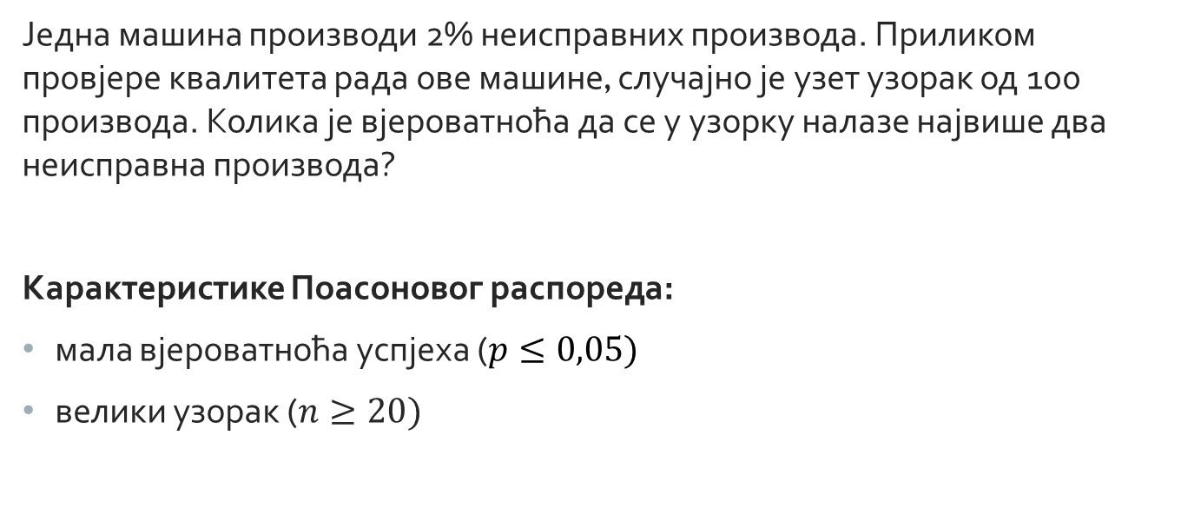
ПОАСОНОВ РАСПОРЕД
(POISSON)
Једна машина производи 2% неисправних производа. Приликом провјере квалитета рада ове машине, случајно је узет узорак од 100 производа. Колика је вјероватноћа да се у узорку налазе највише два неисправна производа?
Карактеристике Поасоновог распореда:
мала вјероватноћа успјеха ($p≤0,05)$
велики узорак ($n≥20)$

Slide 11


Формула за Поасонов распоред:
Највише 2 неисправна производа
$$P\left(X≤2\right)=P\left(X=0\right)+P\left(X=1\right)+P\left(X=2\right)=\frac{e^{−2}∙2^{0}}{0!}+\frac{e^{−2}∙2^{1}}{1!}+\frac{e^{−2}∙2^{2}}{2!}=$$
        $=e^{−2}∙\left(1+2+2\right)=5∙e^{−2}=5∙{2,71828}^{−2}=0,67668$
$$P\left(X=x\right)=\frac{e^{−λ}∙λ^{x}}{x!}$$
Гдје је:
$$λ=n∙p=100∙0,02=2$$
$$n=100$$
$$p=0,02$$

Slide 12

Нормални распоред
Према оствареном приносу пшенице, 200 хектара једног подручја имало сљедеће приносе:
а) Испитати да ли дати распоред има карактеристике нормалног распореда.
б) Израчунати теоријске фреквенције и упоредити их са емпиријским.
в) Одредити % површине на којој је остварен принос:
до 3,3 t/ha
3,3 – 6,6 t/ha
преко 6,6 t/ha
Принос t/ha | Број хектара
до 3,5 | 4
3,5 - 4,5 | 17
4,5 - 5,5 | 56
5,5 – 6,5 | 79
6,5 – 7,5 | 32
7,5 и више | 12
Σ | 200

Slide 13
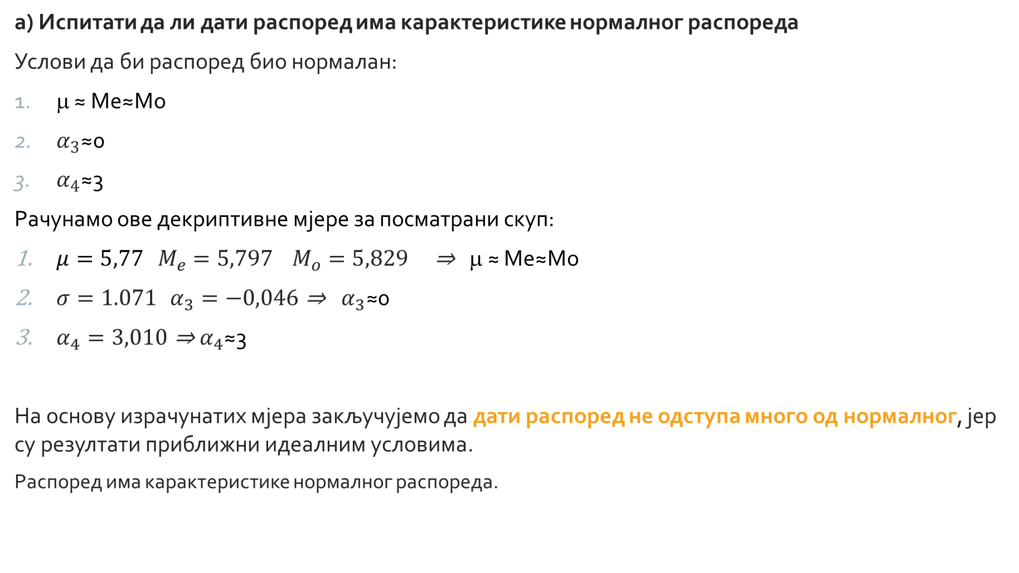
а) Испитати да ли дати распоред има карактеристике нормалног распореда
Услови да би распоред био нормалан:
μ ≈ Ме≈Мо
$α_{3}\text{≈}\text{0}$
$α_{4}$≈3
Рачунамо ове декриптивне мјере за посматрани скуп:
$μ=5,77$ $M_{e}=5,797$ $M_{o}=5,829$ ⇒ μ ≈ Ме≈Мо
$σ=1.071$ $α_{3}=−0,046$ ⇒ ${ α}_{3}\text{≈0}$
$α_{4}=3,010$ ⇒ $α_{4}$≈3
На основу израчунатих мјера закључујемо да дати распоред не одступа много од нормалног, јер су резултати приближни идеалним условима.
Распоред има карактеристике нормалног распореда.

Slide 14
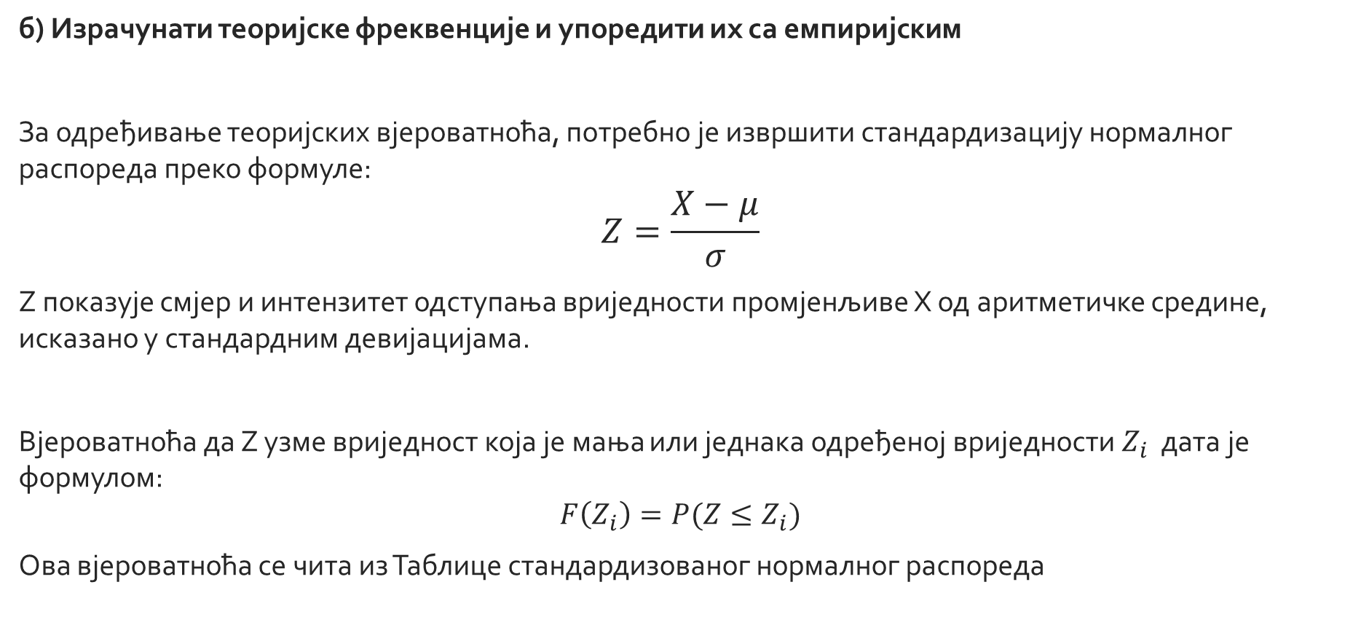
б) Израчунати теоријске фреквенције и упоредити их са емпиријским
За одређивање теоријских вјероватноћа, потребно је извршити стандардизацију нормалног распореда преко формуле:
$$Z=\frac{X−μ}{σ}$$
Z показује смјер и интензитет одступања вриједности промјенљиве Х од аритметичке средине, исказано у стандардним девијацијама.
Вјероватноћа да Z узме вриједност која је мања или једнака одређеној вриједности $Z_{i}$ дата је формулом:
$$F\left(Z_{i}\right)=P(Z≤Z_{i})$$
Ова вјероватноћа се чита из Таблице стандардизованог нормалног распореда

Slide 15
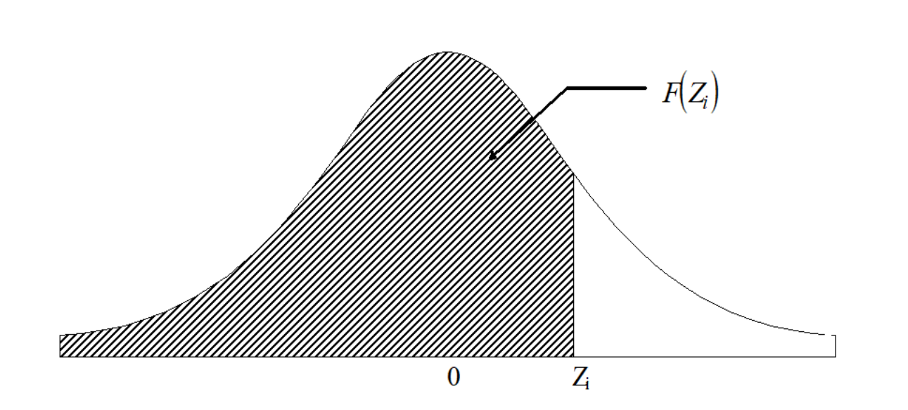
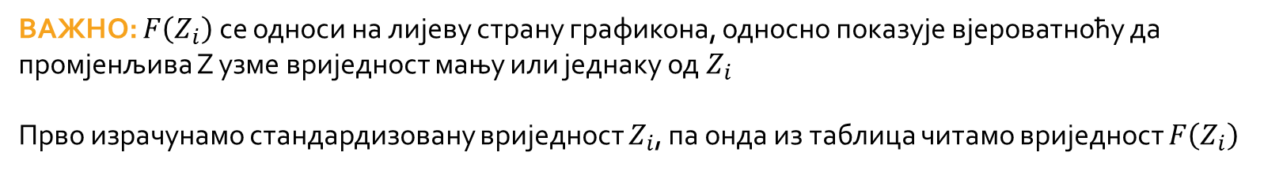
ВАЖНО: $F\left(Z_{i}\right)$ се односи на лијеву страну графикона, односно показује вјероватноћу да промјенљива Z узме вриједност мању или једнаку од $Z_{i}$
Прво израчунамо стандардизовану вриједност $Z_{i}$, па онда из таблица читамо вриједност $F\left(Z_{i}\right)$

Slide 16
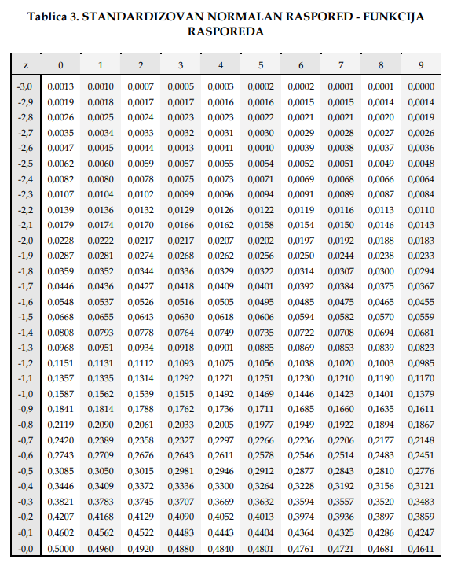
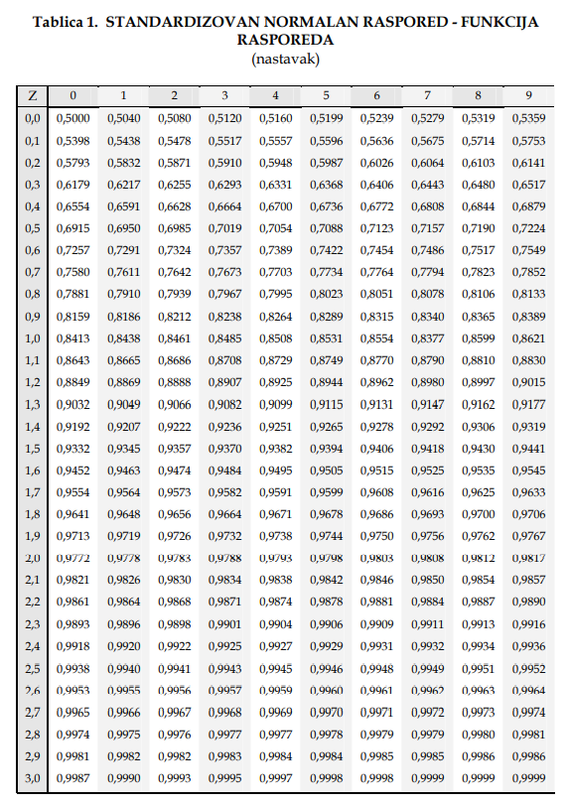

Slide 17
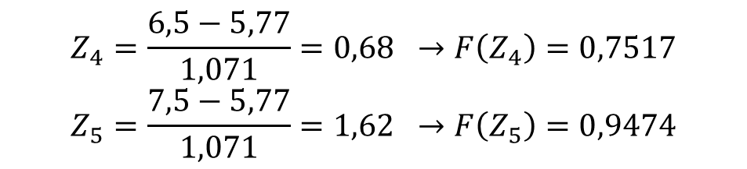
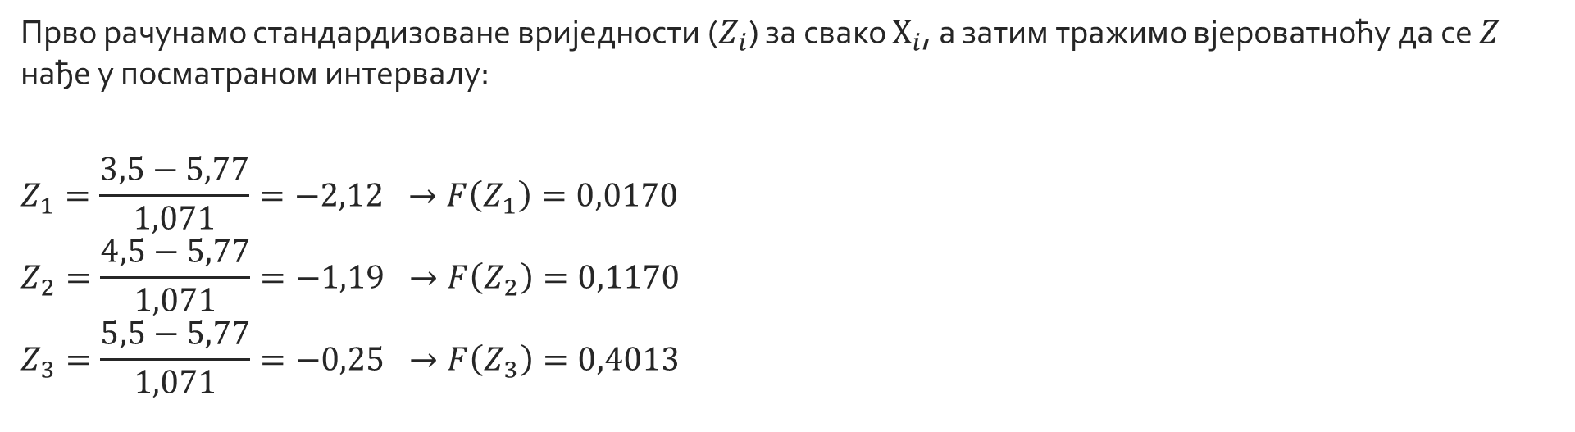
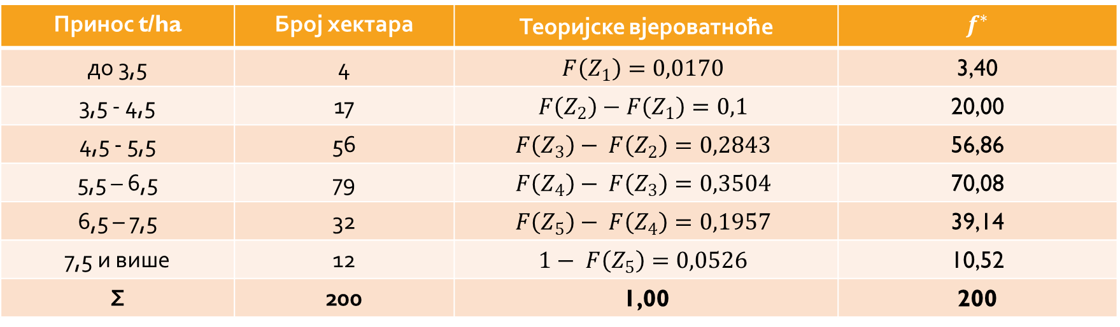
Прво рачунамо стандардизоване вриједности ($Z_{i}$) за свако $Х_{i}$, а затим тражимо вјероватноћу да се $Z$ нађе у посматраном интервалу:
$$Z_{1}=\frac{3,5−5,77}{1,071}=−2,12 →F\left(Z_{1}\right)=0,0170$$
$$Z_{2}=\frac{4,5−5,77}{1,071}=−1,19 →F\left(Z_{2}\right)=0,1170$$
$$Z_{3}=\frac{5,5−5,77}{1,071}=−0,25 →F\left(Z_{3}\right)=0,4013$$
$$Z_{4}=\frac{6,5−5,77}{1,071}=0,68 →F\left(Z_{4}\right)=0,7517$$
$$Z_{5}=\frac{7,5−5,77}{1,071}=1,62 →F\left(Z_{5}\right)=0,9474$$
Принос t/ha | Број хектара | Теоријске вјероватноће | $$f^{∗}$$
до 3,5 | 4 | $$F\left(Z_{1}\right)=0,0170$$ | 3,40
3,5 - 4,5 | 17 | $$F\left(Z_{2}\right)−F\left(Z_{1}\right)=0,1$$ | 20,00
4,5 - 5,5 | 56 | $$F\left(Z_{3}\right)− F\left(Z_{2}\right)=0,2843$$ | 56,86
5,5 – 6,5 | 79 | $$F\left(Z_{4}\right)− F\left(Z_{3}\right)=0,3504$$ | 70,08
6,5 – 7,5 | 32 | $$F\left(Z_{5}\right)− F\left(Z_{4}\right)=0,1957$$ | 39,14
7,5 и више | 12 | $$1− F\left(Z_{5}\right)=0,0526$$ | 10,52
Σ | 200 | 1,00 | 200

Slide 18
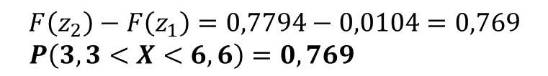
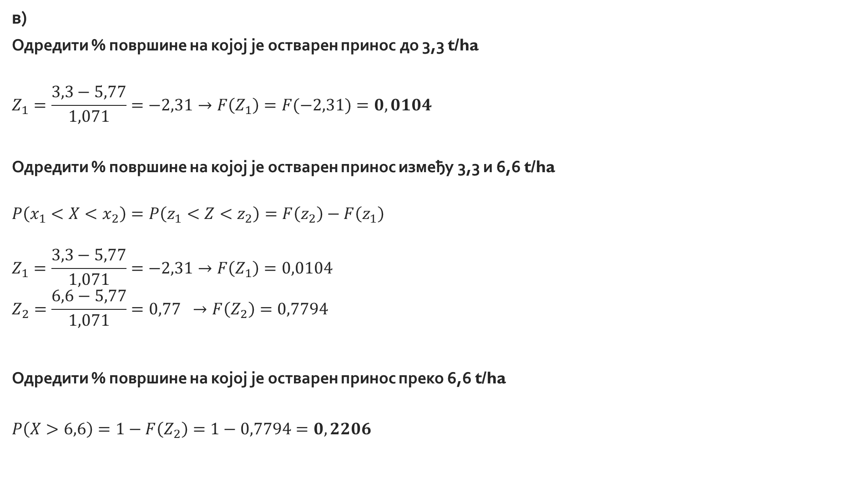
в)
Одредити % површине на којој је остварен принос до 3,3 t/ha
$$Z_{1}=\frac{3,3−5,77}{1,071}=−2,31→F\left(Z_{1}\right)=F(−2,31)=0,0104$$
Одредити % површине на којој је остварен принос између 3,3 и 6,6 t/ha
$$P\left(x_{1}<X<x_{2}\right)=P\left(z_{1}<Z<z_{2}\right)=F\left(z_{2}\right)−F\left(z_{1}\right)$$
$$Z_{1}=\frac{3,3−5,77}{1,071}=−2,31→F\left(Z_{1}\right)=0,0104$$
$$Z_{2}=\frac{6,6−5,77}{1,071}=0,77 →F\left(Z_{2}\right)=0,7794$$
Одредити % површине на којој је остварен принос преко 6,6 t/ha
$$P\left(X>6,6\right)=1−F\left(Z_{2}\right)=1−0,7794=0,2206$$
$$F\left(z_{2}\right)−F\left(z_{1}\right)=0,7794−0,0104=0,769$$
$$P\left(3,3<X<6,6\right)=0,769$$

Slide 19





ЗАДАТАК:
Дати су подаци о распореду 415 радника једног предузећа према оствареним зарадама:
Под претпоставком да су зараде радника нормално распоређене, одредити % радника који су остварили зараду између 660 и 860 КМ.
Зараде (КМ) | Број радника
до 600 | 50
600-700 | 87
700-800 | 160
800-900 | 78
преко 900 | 40
Σ | 415

Slide 20
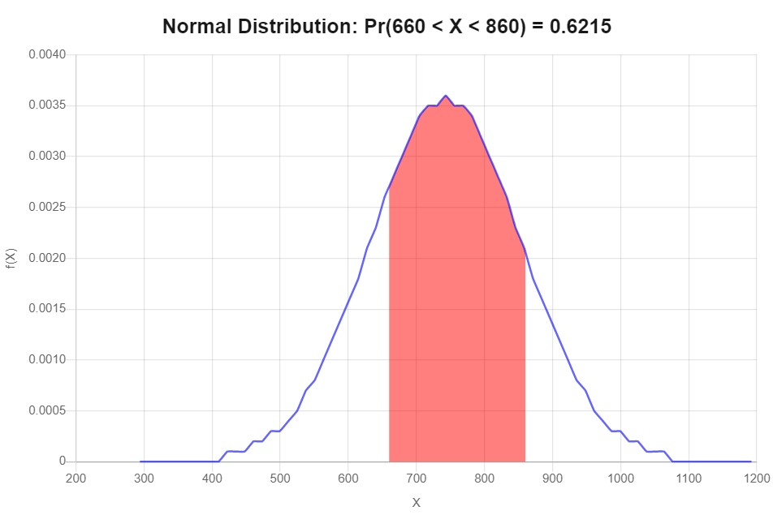
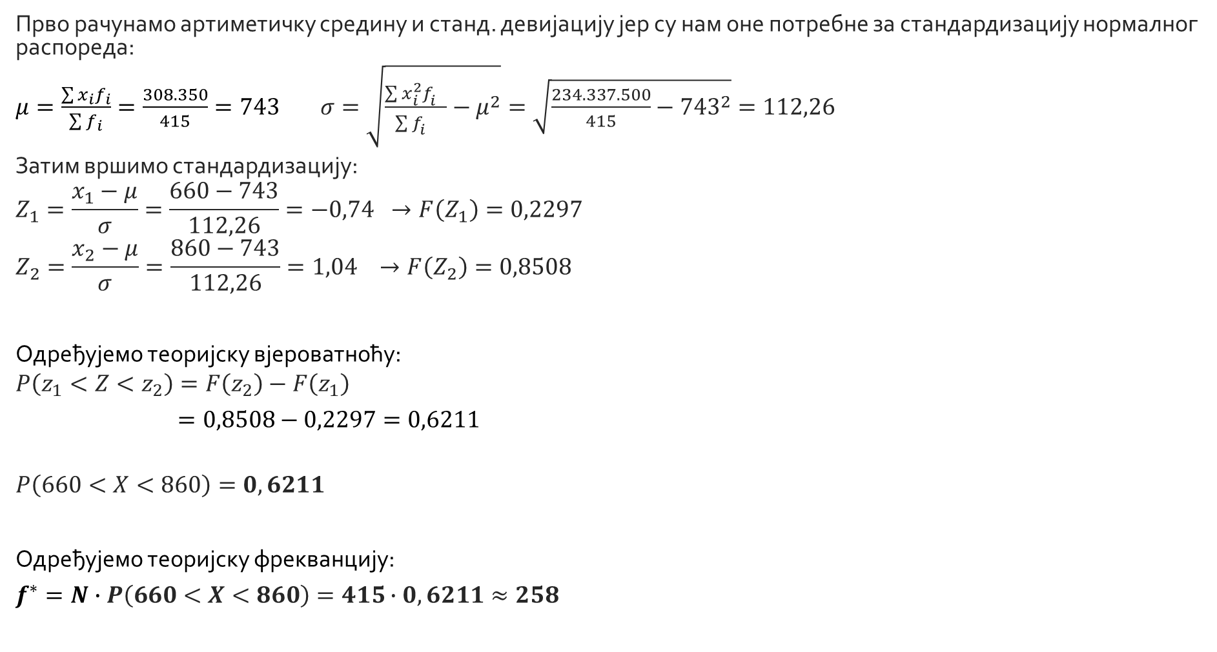
Прво рачунамо артиметичку средину и станд. девијацију јер су нам оне потребне за стандардизацију нормалног распореда:
$μ=\frac{\sum{x_{i}f_{i}}}{\sum{f_{i}}}=\frac{308.350}{415}=743$ $σ=\sqrt{\frac{\sum{x_{i}^{2}}f_{i}^{}}{\sum{f_{i}^{}}}−μ^{2}}=\sqrt{\frac{234.337.500}{415}−{743}^{2}}=112,26$
Затим вршимо стандардизацију:
$$Z_{1}=\frac{x_{1}−μ}{σ}=\frac{660−743}{112,26}=−0,74 →F\left(Z_{1}\right)=0,2297$$
$$Z_{2}=\frac{x_{2}−μ}{σ}=\frac{860−743}{112,26}=1,04 →F\left(Z_{2}\right)=0,8508$$
Одређујемо теоријску вјероватноћу:
$$P\left(z_{1}<Z<z_{2}\right)=F\left(z_{2}\right)−F\left(z_{1}\right)$$
$=0,8508−0,2297=0,6211$
$$P\left(660<X<860\right)=0,6211$$
Одређујемо теоријску фрекванцију:
$f^{∗}=N∙P\left(660<X<860\right)=415∙0,6211≈258$

Slide 21
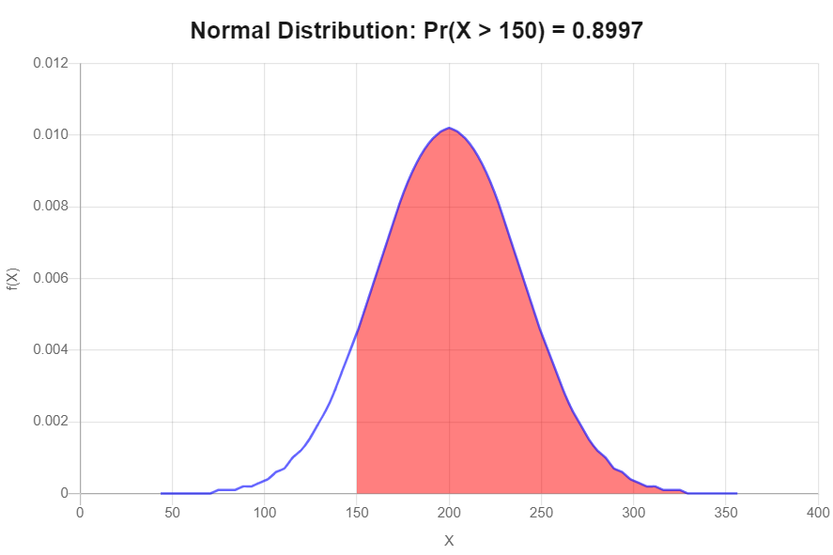
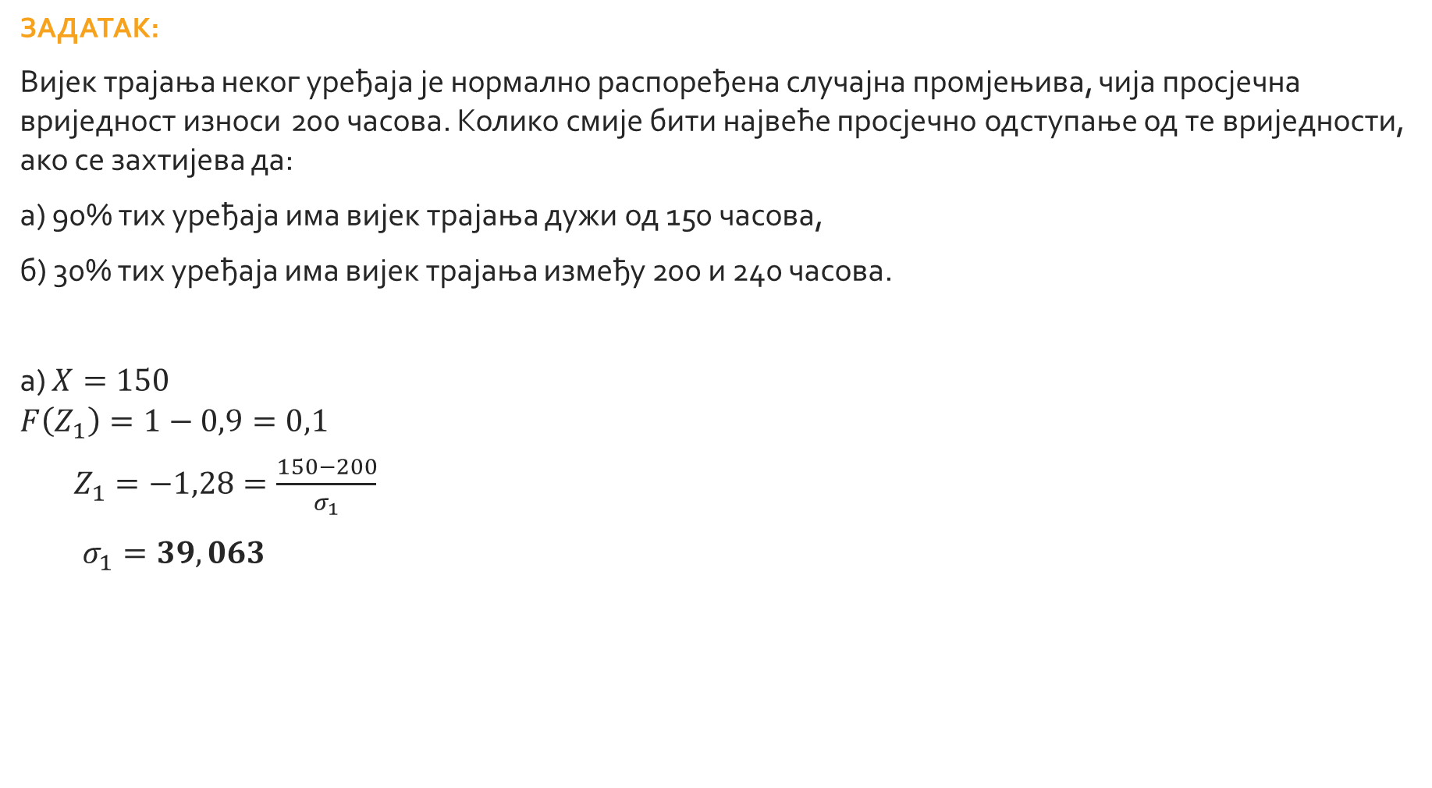
ЗАДАТАК:
Вијек трајања неког уређаја је нормално распоређена случајна промјењива, чија просјечна вриједност износи 200 часова. Колико смије бити највеће просјечно одступање од те вриједности, ако се захтијева да:
а) 90% тих уређаја има вијек трајања дужи од 150 часова,
б) 30% тих уређаја има вијек трајања између 200 и 240 часова.
а) $X=150$
$$F\left(Z_{1}\right)=1−0,9=0,1$$
$Z_{1}=−1,28=\frac{150−200}{σ_{1}}$
$σ_{1}=39,063$

Slide 22
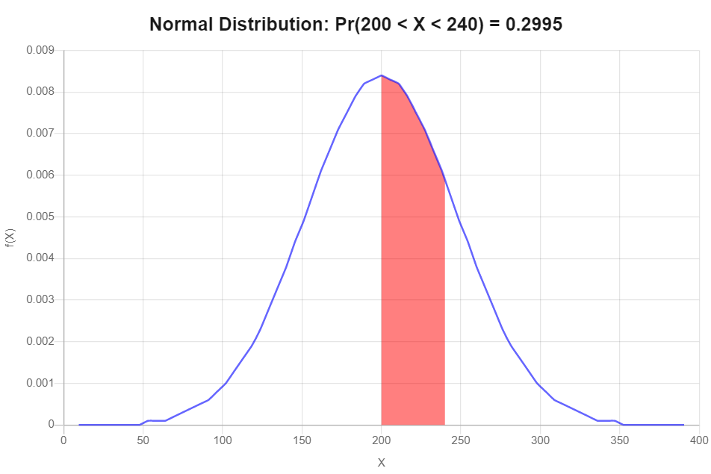

б) 30% уређаја има вијек трајања између 200 и 240 часова
$$F\left(Z_{2}\right)=0,5+0,3=0,8→Z_{2}=0,84=\frac{240−200}{σ_{2}}→σ_{2}=47,62$$

Slide 23
задаци за вјежбу
Познато је да један распоред не одступа значајно од нормалног и да су вриједности 24,6 и 35,3 једнако удаљене од просјечне вриједности. Изван овог интервала је 15% вриједности. Израчунати % вриједности који се налази ван интервала 22,2 и 34,4.
Приликом транспорта једне врсте производа, њих 5% се оштети. Одредити вјероватноћу да приликом транспорта 1500 производа сви стигну неоштећени.
Машина пакује шибице у кутије и због дугог вијека кориштења, погрешно пакује у чак 35% случајева. Прописани број шибица у једној кутији је 50. Колика је вјероватноћа да куповином 12 кутија добијемо највише једну која не одговара декларисаном броју шибица у кутији?
Предузеће се бави производњом кафе, коју пакује у амбалаже декларисане тежине 100 г. Дистрибуција паковања према тежини је приближно нормалног облика, са средином која је једнака декларисаној и са варијансом од 6 грама. Ако се случајно изабере једно паковање, израчунати вјероватноћу да оно има тежину:
а) мању од 105 г,
б) већу од 105 г,
г) мању од 95 г, и
в) од 95 до 105 г.

Slide 24
ХВАЛА НА ПАЖЊИ

